Slide 1
TALLER DE LECCIONES APREDIDAS
Claudia Ortiz
Henry Smith
Equipo de Diseños
11 de octubre de 2021

Slide 2
TALLER DE LECCIONES APRENDIDAS
QUE ES UN TALLER DE LECCIONES APRENDIDAS?
"Lecciones aprendidas" es un método para recoger sistemáticamente las experiencias positivas y negativas) realizadas en los proyectos y sacar conclusiones de ellas para mejorar el manejo de futuros planes y proyectos.

Slide 3
OBJETIVO
OBJETIVOS
Documentar lecciones aprendidas registrando errores y aciertos de diversas actividades de los proyectos para que puedan ser utilizados luego en la mejora continua del área de Diseños y en el desarrollo de nuevos proyectos.

Slide 4
Atributos de las Lecciones
aprendidas
Aplicable: Tiene impacto real
Válida: Se basa en hechos verdaderos
Significativas: Reducen o eliminan fallas

Slide 5
Beneficios de las Lecciones
aprendidas
4. Identificar deficiencias
1. Identificar factores de éxito
3. Mejorar la toma de decisiones futuras
2. Identificar y resolver problemas

Slide 6
Etapas de las Lecciones aprendidas
Identificar posibles aprendizajes
Reflexión y análisis (Taller de LA)
Revisar y validar
Publicar y socializar LA
Documentar las Lecciones aprendidas
Notas de Lecciones aprendidas

Slide 7
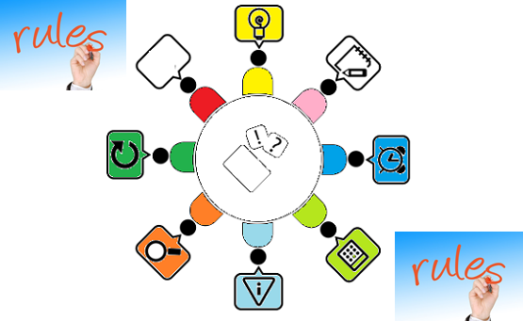
Reglas del taller
Es un espacio de aprendizaje, y no de evaluación.
Participación y escucha activa
Esto no es un juego para culparse, ni un ejercicio para señalarse
No hay una respuesta correcta o incorrecta
Comprométase a identificar oportunidades para mejorar y recomendar posibles enfoques para el mejoramiento
Trabajamos en igualdad de condiciones, no hay jerarquía entre participantes.
Trabajar en grupo es siempre un proceso creativo y conjunto que conduce automáticamente a una mayor calidad de los resultados

Slide 8
Taller práctico
Vamos a trabajar sobre proyectos OT-1, OT-2, OT-3 del contrato A70-01 en todas sus etapas o procesos y sus entregables.
Aspectos técnicos, de forma y presentación no temas personales
Se requiere un voluntario para tomar notas y documentar las lecciones aprendidas

Slide 9
Taller práctico
Preguntas para el análisis
¿Qué funcionó bien y por qué?
Permanente comunicación cliente
Logró el objetivo entregar y facturar
Conocimiento de forma de trabajo del cliente
Dedicar a un solo auxiliar a la elaboración de planos por subestación
El equipo respondió proactivamente ante la presión
Reuniones de revisión conjunta con la participación del cliente, ingenieros y auxiliares
¿Qué no funcionó bien y por qué?
3. ¿Qué podría mejorarse y cómo?
¿Qué no deberíamos volver a repetir?
¿Qué debería hacerse de forma diferente en futuros proyectos?
¿Qué debería conservarse en futuros proyectos?

Slide 10
Taller práctico
Preguntas para el análisis
2. ¿Qué no funcionó bien y por qué?
No tener claros los entregables caso DU, disposiciones física.
No contar con la aprobación del listado de entregables y su contenido.
No teníamos claro que se debía mostrar en los planos
Error de comunicación con el cliente, en el alcance de los entregables, no fueron oportunos los comentarios al listado de entregables, se dieron por parte de Aire cuando ya se habían realizado documentos, generando reproceso
La entrega de información por parte de Aire no fue oportuna o enviaron información que ocasiono reproceso
En los diseños civiles se subvaloró el trabajo
No se solicitó ni recibió por escrito solicitudes de cambio o envío de documentación que originó re-procesos, se debe documentar todo lo que genere reproceso.
Se entregaron documentos y planos incompletos, sin terminar, generando comentarios por parte del cliente
¿Qué no funcionó bien y por qué?
3. ¿Qué podría mejorarse y cómo?
¿Qué no deberíamos volver a repetir?
¿Qué debería hacerse de forma diferente en futuros proyectos?
¿Qué debería conservarse en futuros proyectos?

Slide 11
Taller práctico
Preguntas para el análisis
3. ¿Qué no funcionó bien y por qué?
Determinar el alcance de los entregables de acuerdo con las unidades constructivas y listar exclusiones o trabajos adicionales y valorarlos.
No se tuvo en cuenta las librerías de unifilares, se partió de planos entregados por Aire que estaban errados.
No tenemos librerías de bahías de subestaciones, se tienen de símbolos
¿Qué no funcionó bien y por qué?
3. ¿Qué podría mejorarse y cómo?
¿Qué no deberíamos volver a repetir?
¿Qué debería hacerse de forma diferente en futuros proyectos?
¿Qué debería conservarse en futuros proyectos?

Slide 12
Taller práctico
Preguntas para el análisis
4. ¿Qué no deberíamos volver a repetir?
Dar inicio sin la lista de entregables aprobada y su contenido
5. ¿Qué debería hacerse de forma diferente en futuros proyectos?
Trabajar todo en PRIMTECH
Tener claridad sobre el alcance a cotizar, sin supuestos y con las exclusiones del caso
6. ¿Qué debería conservarse en futuros proyectos?
Permanente comunicación cliente
Dedicar a un solo auxiliar a la elaboración de planos por subestación
Reuniones de revisión conjunta con la participación del cliente, ingenieros y auxiliares

